Slide 1
Implementación de un sistema de control de inventario y ventas online del establecimiento, licores don chepe de la ciudad de Bogotá.
Sneider Alejandro Correal León.
Freddy Andres Mejia Malaver.
Criss Gisell Navarrete Gómez.

Slide 2
Implementación de un medio tecnológico de ayuda para la solución del problema de la actual empresa de estudio..
Problema en el manejo y control del inventario
Implementación de ventas online.

Slide 3
1. Nombre, Eslogan y logotipo empresarial

Slide 4

Eslogan, logotipo, nombre técnico y comercial.
Eslogan empresa licores don chepe.
¡Tu inventario en línea, tu carrito de éxitos!"
Nombre técnico.
Implementación de un sistema de control de inventario y ventas online de la empresa licores don chepe.
Logotipo.
Nombre comercial.
The capital off liquor.

Slide 5
2. Planteamiento problema.

Slide 6
Problema.
La empresa Licores Don chepe Ubicada en la localidad de Engativá en la ciudad de Bogotá, En la actualidad presenta un problema en cuanto a la forma de llevar el control y el manejo de su inventario, al no implementar herramientas actualizadas que permitan una ágil gestión de la información.
Planteamiento del problema proyecto.
¿qué sistema daría solución al control y manejo del inventario de la empresa licores don chepe?

Slide 7
3. Justificación

Slide 8
Justificación del proyecto.
Al adoptar una solución tecnológica avanzada, Licores Don Chepe podrá optimizar sus operaciones, reducir pérdidas y proporcionar una mejor experiencia a sus clientes, asegurando así un crecimiento sostenible y una mayor rentabilidad a largo plazo.
La implementación de un sistema de manejo y control de inventarios en línea puede proporcionar una solución integral a los problemas presentados actualmente en la gestión de la empresa.
Un sistema basado en una base de datos enlazada a una página web permitirá a Licores Don Chepe llevar un control preciso y automatizado de la mercancía entrante y saliente. Este sistema ofrecerá alertas cuando los productos estén cerca de agotarse, manejará el inventario en tiempo real y permitirá un seguimiento detallado de las ganancias. Además, la plataforma en línea facilitará la integración de diversos métodos de pago y mejorará la presencia de la empresa en el mercado digital, ampliando su alcance y potencial de ventas y prestación de diferentes servicios.
La implementación de este proyecto no solo modernizará los procesos internos de la empresa, sino que también mejorará significativamente su eficiencia operativa y competitividad en el mercado.

Slide 9
4. Objetivos.

Slide 10
Implementar un sistema de control para el inventario y ventas online de la empresa licores don chepe, de la ciudad de Bogotá para llevar a cabo la mejora en el manejo del inventario.
Objetivo general

Slide 11
Objetivos específicos.
• Diseñar una base de datos en la cual llevar la información ingresada en la empresa de manera automatizada para llevar un respectivo control del inventario que se maneja a diario en la empresa licores don chepe.
• Crear una plataforma y/o sitio web que permita a los clientes o población en general tener más fácil acceso a los productos y la información que brinda la empresa.
• Diseñar en el sitio web un botón de carrito de compras y uno de servicios adicionales para los clientes el cual consta de servicios adicionales como comidas, transporte, etc.
• diseñar diferentes métodos de pago por medio de plataformas o medios virtuales manejados por la empresa.

Slide 12
5. Alcance.

Slide 13
• Crear una herramienta donde se lleve a cabo el manejo y control adecuado del stock de la empresa (productos, entradas y salidas) ventas (ganancias, compras).
• Plantear un avance tecnológico en el manejo y recolección de información del método de inventarios para obtener fácil acceso a la información del cliente.
• Dar una mejora en la calidad de vida en el sector monetario en cuanto al administrador, trabajadores y/o colaboradores de la empresa.
Alcance del proyecto.

Slide 14
6. Métodos de recolección de información.

Slide 15
Se da la ejecución de un método de recolección de información, que permita identificar las necesidades que pueden llegar a presentar los clientes de la empresa.
Método de recolección.

Slide 16
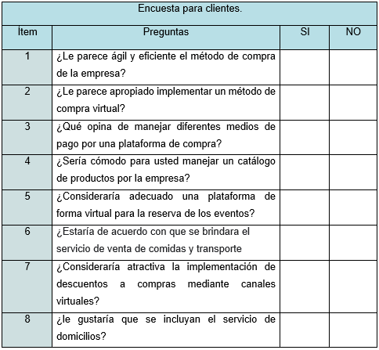
Tipo de método de recolección.
• Encuesta

Slide 17
7. Recolección de información.

Slide 18
.
Según las opiniones expresadas por las personas encuestadas, se exteriorizan gráficamente los resultados obtenidos mediante cuestionamientos planteados en cuanto al servicio de la empresa.
Resultados de encuesta.

Slide 19
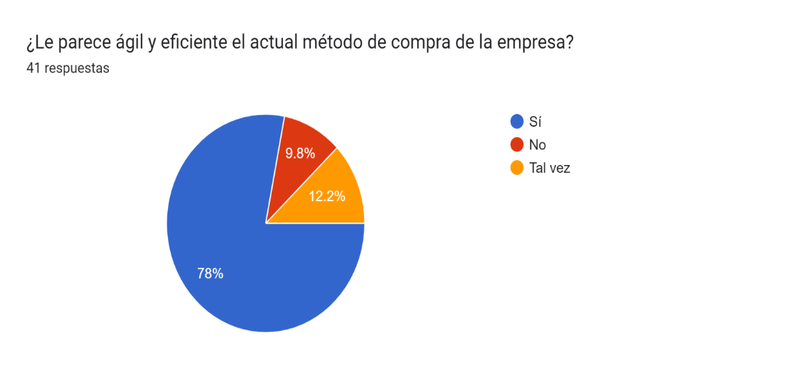
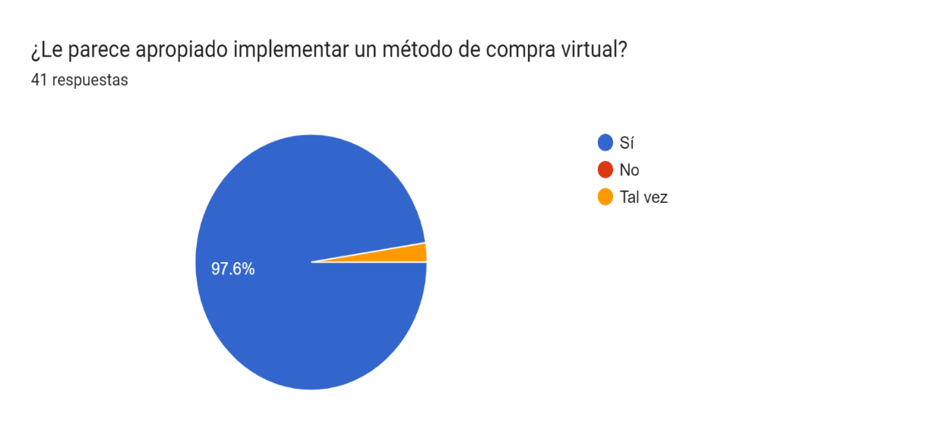

Slide 20
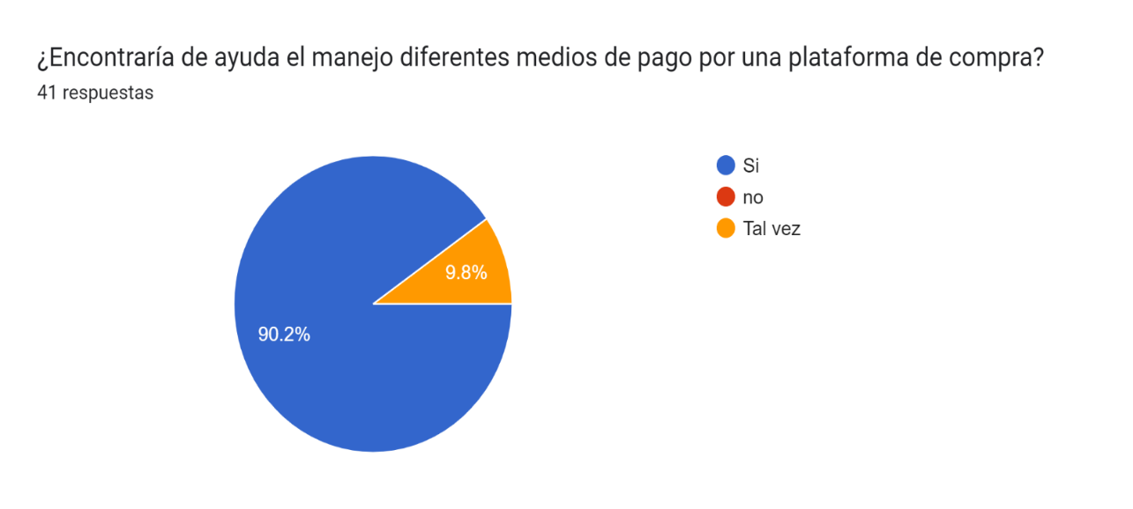
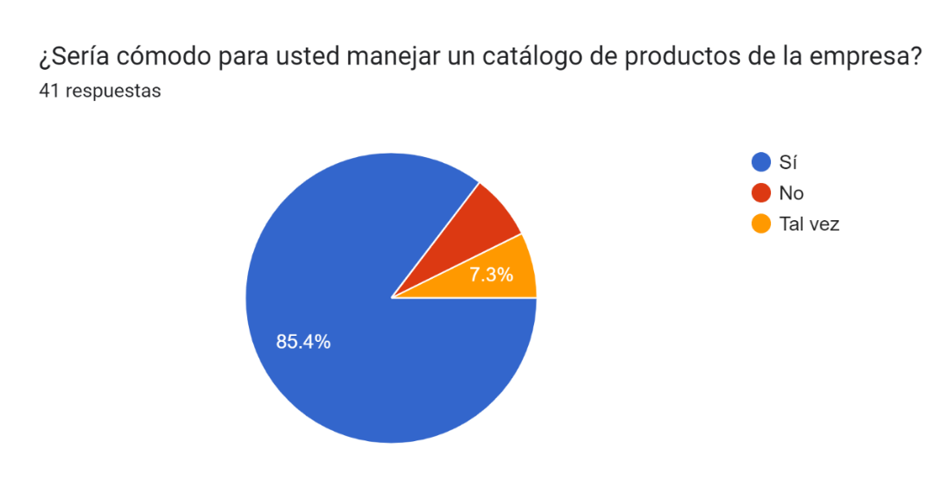

Slide 21



Slide 22
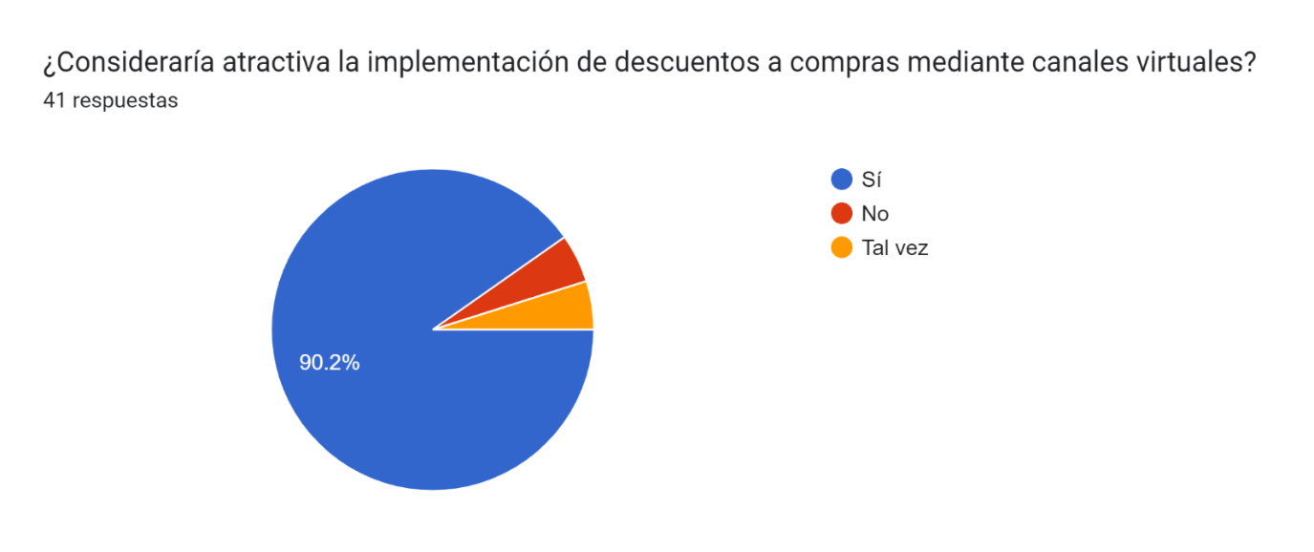
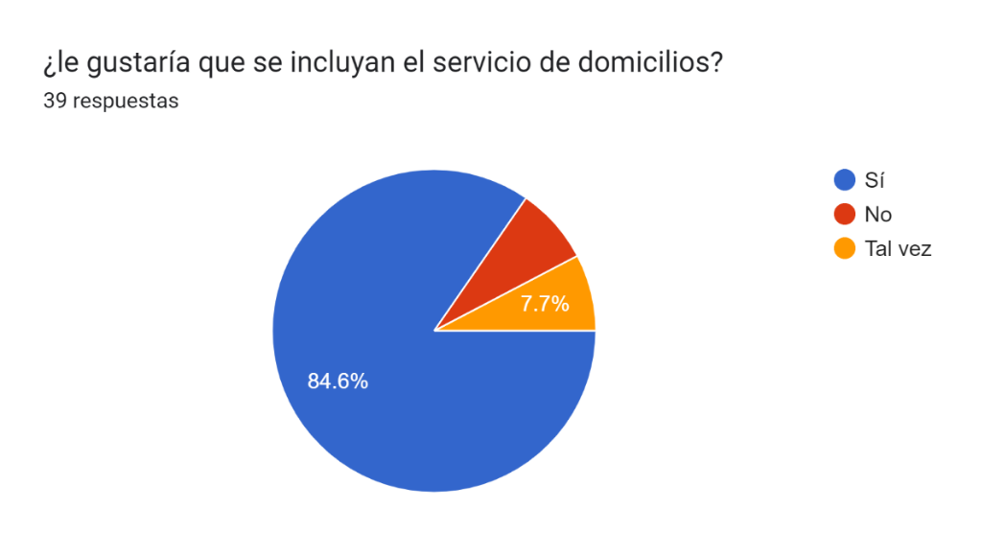

Slide 23
8. Diagrama entidad relación.

Slide 24
Los siguientes diagramas muestran la relación de los entes operativos relacionados en la empresa tanto internos como externos.
Diagrama de entidad-relación.

Slide 25
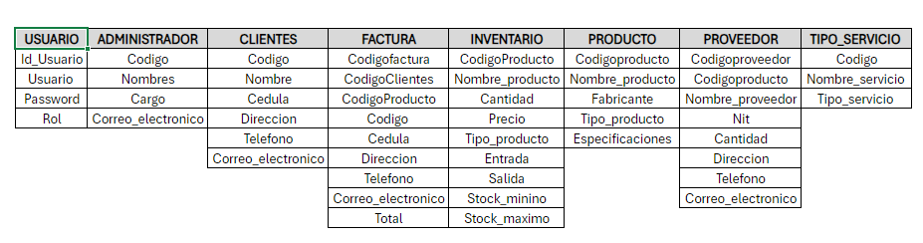
Entidad-relación.

Slide 26
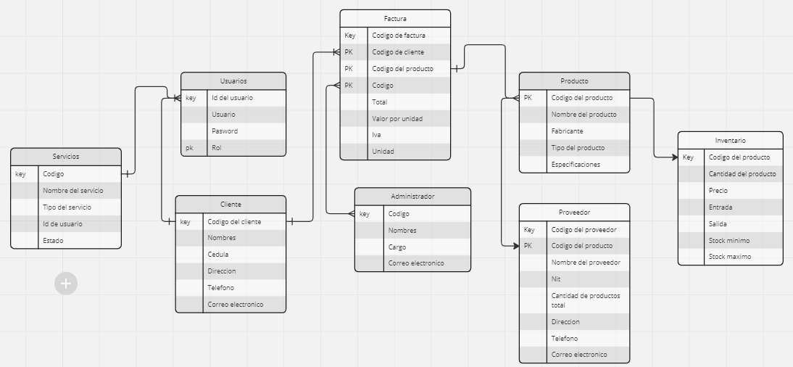
Entidad relación.

Slide 27
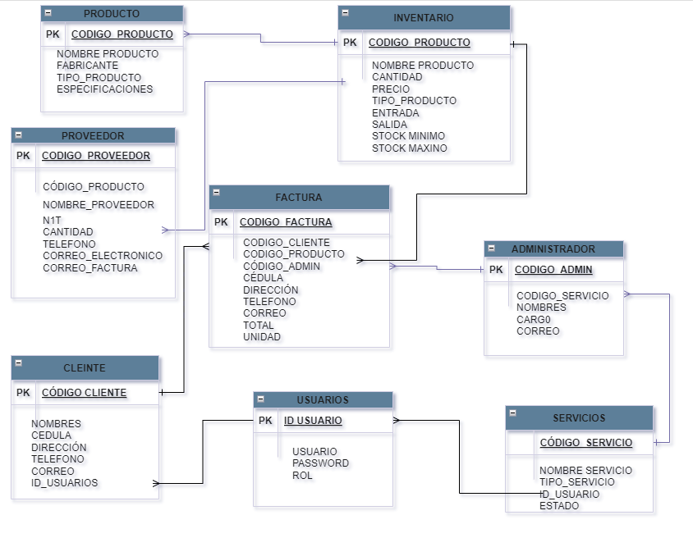
Entidad-relación.

Slide 28
9. Relaciones.

Slide 29
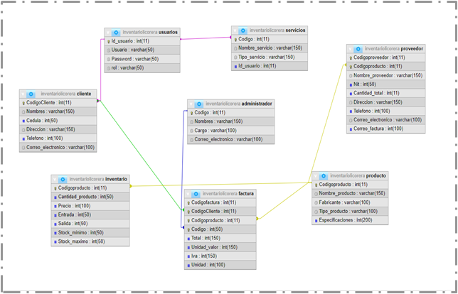
Relaciones.

Slide 30
10. Diccionario de datos.

Slide 31
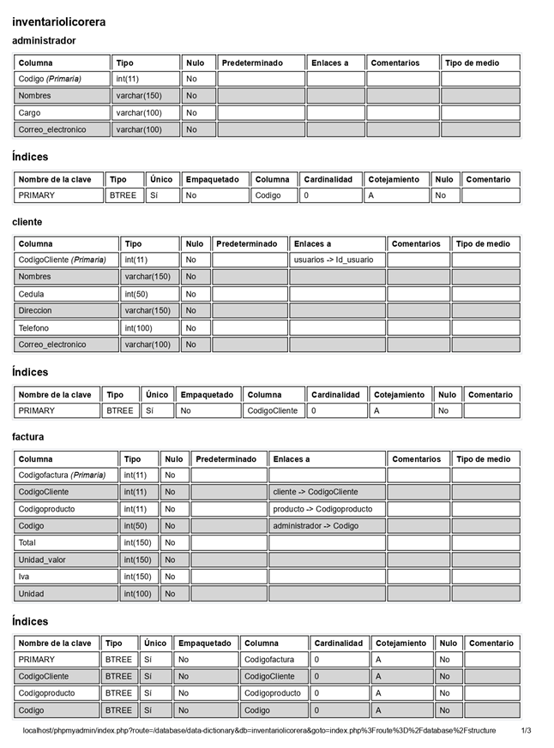
Diccionario de datos.

Slide 32
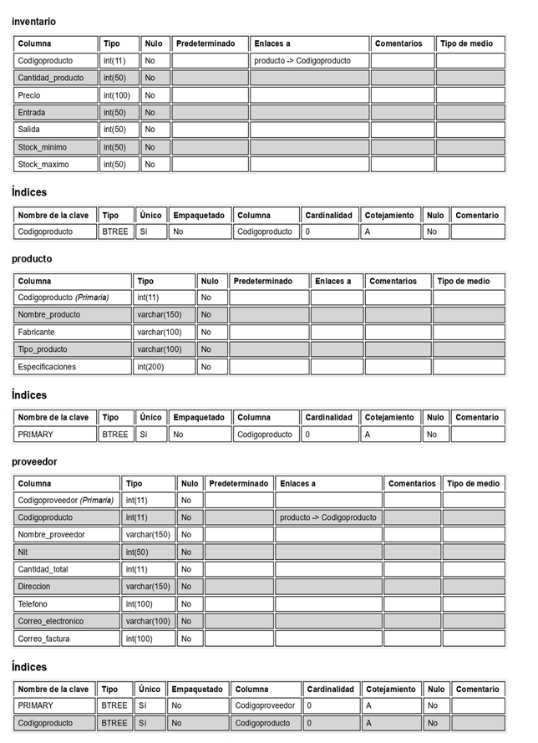
Diccionario de datos.

Slide 33
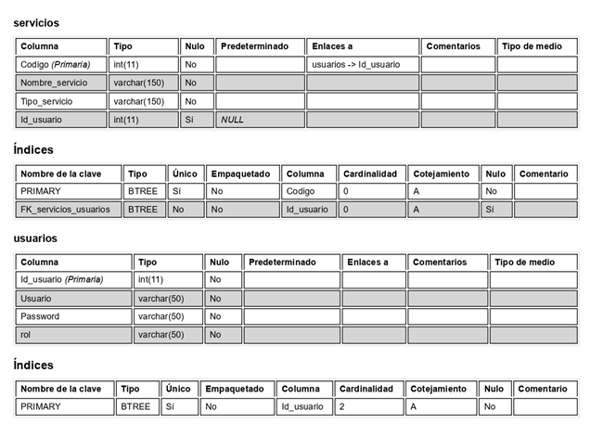
Diccionario de datos.

Slide 34
DDL

Slide 35
En este proyecto vamos a trabajar con un lenguaje de programación en PHP basado en la programación por módulos orientada a objetos. se desarrolló en un motor de búsqueda de MySQL para las bases de datos que vamos a manejar
Lenguaje de programación y BD

Slide 36
11. Diagramas de caso de uso.

Slide 37
Administrador.

Slide 38
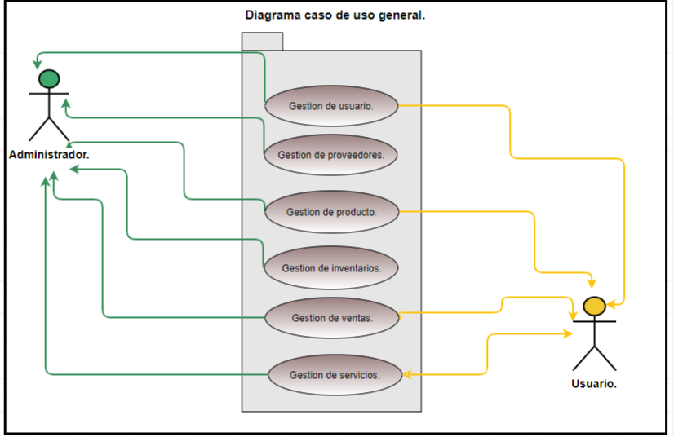
Diagrama de caso de uso general.

Slide 39
Resumen.
Actores:
*Usuario*
*Administrador*
Procesos Involucrados:
Gestión de Producto
Gestión de Usuario
Gestión de Inventarios
Gestión de Servicios
Gestión de Proveedores
Gestión de Ventas
Casos de Uso Gestión de Producto
Agregar Producto (Administrador)
El administrador añade nuevos productos proporcionando detalles como nombre, descripción, precio, y cantidad.
Actualizar Producto (Administrador)
El administrador modifica los detalles de los productos existentes.
Eliminar Producto (Administrador)
El administrador elimina productos obsoletos o fuera de stock.
Consultar Producto (Usuario)
El usuario consulta la lista de productos disponibles.

Slide 40
Resumen.
Casos de Uso Gestión de Usuario
Registrar Usuario (Administrador)
El administrador registra nuevos usuarios en el sistema proporcionando detalles como nombre, correo electrónico, y rol.
Actualizar Usuario (Administrador)
El administrador actualiza la información de los usuarios existentes.
Eliminar Usuario (Administrador)
El administrador elimina usuarios del sistema.
Actualizar Perfil (Usuario)
El usuario actualiza su propio perfil, como cambiar la contraseña o actualizar la información de contacto.
Casos de Uso Gestión de Inventarios
Agregar Ítem al Inventario (Administrador)
El administrador añade nuevos ítems al inventario.
Actualizar Ítem del Inventario (Administrador)
El administrador actualiza la información de los ítems en el inventario.
Eliminar Ítem del Inventario (Administrador)
El administrador elimina ítems del inventario.
Consultar Inventario (Usuario)
El usuario consulta el estado del inventario y la disponibilidad de productos.

Slide 41
Resumen.
Casos de Uso: Gestión de Servicios
Solicitar Servicio (Usuario)
El usuario solicita un servicio especificando detalles como tipo de servicio y fecha.
Actualizar Solicitud de Servicio (Usuario)
El usuario modifica una solicitud de servicio existente.
Cancelar Solicitud de Servicio (Usuario)
El usuario cancela una solicitud de servicio.
Ver Solicitudes de Servicio (Administrador)
El administrador revisa las solicitudes de servicio para asignar recursos o aprobarlas.
Casos de Uso: Gestión de Proveedores
Registrar Proveedor (Administrador)
El administrador registra nuevos proveedores en el sistema.
Actualizar Información del Proveedor (Administrador)
El administrador actualiza la información de los proveedores existentes.
Eliminar Proveedor (Administrador)
El administrador elimina proveedores del sistema.
Consultar Proveedores (Usuario)
El usuario consulta la lista de proveedores y sus detalles.

Slide 42
Resumen.
Caso de Uso: Gestión de Ventas.
Realizar Venta (Usuario):
El usuario realiza una compra seleccionando productos y procesando el pago.
Consultar Historial de Ventas (Usuario):
El usuario revisa su historial de compras y ventas.
Registrar Venta (Administrador):
El administrador registra ventas manualmente en el sistema.
Actualizar Venta (Administrador):
El administrador modifica los detalles de una venta existente.
Eliminar Venta (Administrador):
El administrador elimina registros de ventas del sistema.
Interacciones Principales.
Usuarios y Administradores interactúan con el sistema para realizar diversas tareas relacionadas con productos, usuarios, inventarios, servicios, proveedores y ventas.*
El Administrador tiene privilegios para gestionar todos los aspectos del sistema, mientras que el Usuario tiene acceso a funcionalidades específicas como ver productos, gestionar sus propias solicitudes de servicio y realizar ventas.*

Slide 43
Resumen.
Conclusión
Este diagrama de caso de uso generaliza cómo los diferentes actores (usuario y administrador) interactúan con el sistema para realizar las tareas de gestión de producto, gestión de usuario, gestión de inventarios, gestión de servicios, gestión de proveedores y gestión de ventas, destacando las responsabilidades y permisos de cada actor en el sistema.

Slide 44
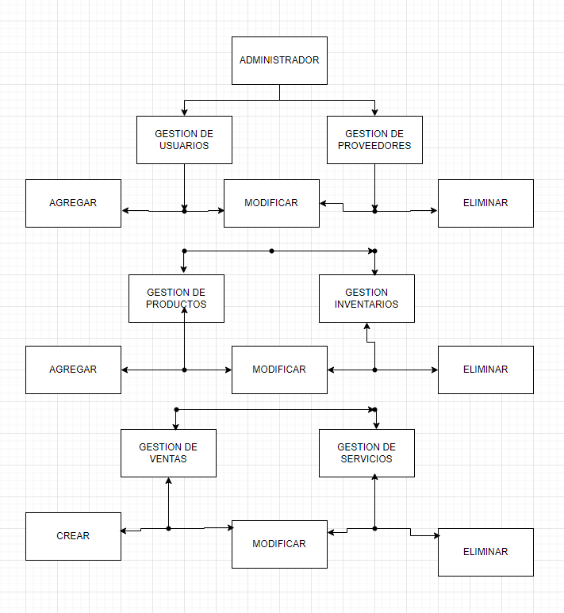
Diagrama de secuencia.

Slide 45
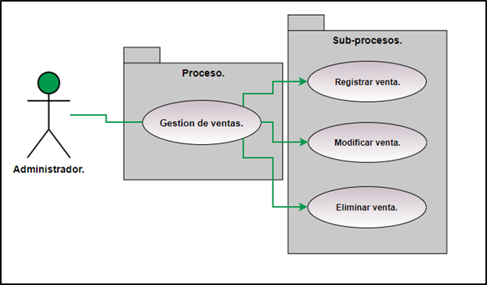
Diagrama de caso de gestión de ventas.

Slide 46
Resumen.
Actor
Administrador
Procesos Involucrados
Registrar Venta
Modificar Venta
Activar Venta
Eliminar Venta
Registrar Venta
Descripción
El administrador registra una nueva venta en el sistema proporcionando la información necesaria.
Flujo Principal
El administrador accede a la sección de gestión de ventas.
El administrador selecciona la opción de registrar nueva venta.
El administrador introduce los detalles de la venta, como productos vendidos, cantidad, precio, y datos del cliente.
El sistema valida la información ingresada.
El sistema guarda los datos y crea un nuevo registro de venta.

Slide 47
Resumen.
Modificar Venta
Descripción
El administrador actualiza la información de una venta existente.
Flujo Principal
El administrador accede a la sección de gestión de ventas.
El administrador selecciona una venta existente de la lista.
El administrador modifica los detalles necesarios de la venta (productos, cantidad, precio, datos del cliente, etc.).
El sistema valida los cambios realizados.
El sistema guarda las modificaciones en el registro de la venta.
Activar Venta
Descripción
El administrador activa una venta que está desactivada para que vuelva a estar disponible en el sistema.
Flujo Principal
El administrador accede a la sección de gestión de ventas.
El administrador selecciona una venta desactivada de la lista.
El administrador selecciona la opción de activar venta.
El sistema actualiza el estado de la venta a activo.
La venta vuelve a estar disponible en el sistema.

Slide 48
Resumen.
Eliminar Venta
Descripción
El administrador elimina una venta del sistema.
Flujo Principal
El administrador accede a la sección de gestión de ventas.
El administrador selecciona una venta existente de la lista.
El administrador selecciona la opción de eliminar venta.
El sistema solicita una confirmación para evitar eliminaciones accidentales.
El administrador confirma la eliminación de la venta.
El sistema elimina el registro de la venta y todos los datos asociados.
Interacciones Principales
Registrar Venta
Permite al administrador añadir nuevas ventas al sistema ingresando la información requerida.
Modificar Venta
Permite al administrador actualizar la información de ventas existentes para asegurar que los datos sean precisos y actuales.

Slide 49
Resumen.
Activar Venta
Permite al administrador reactivar ventas desactivadas, haciéndolas disponibles nuevamente en el sistema.
Eliminar Venta
Permite al administrador eliminar ventas del sistema, garantizando la limpieza y la actualización de la base de datos.
Conclusión
Este diagrama de caso de uso muestra cómo el administrador interactúa con el sistema para gestionar ventas mediante los procesos de registrar, modificar, activar y eliminar ventas. Estas funcionalidades permiten al administrador mantener un control completo sobre la información de las ventas en el sistema, asegurando que los datos estén actualizados, precisos y que las ventas estén disponibles según sea necesario.

Slide 50
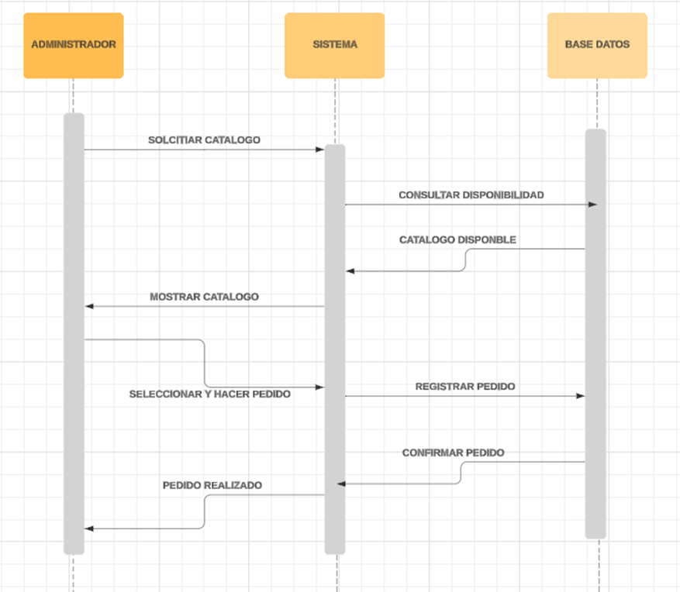
Diagrama de secuencia.

